Slide 1
「統計の入門」 ＃2 データ特性・可視化(2/2)
京都大学
国際高等教育院附属
データ科学イノベーション教育研究センター
Notes:
第2章 データ特性と可視化の後半です。

Slide 2
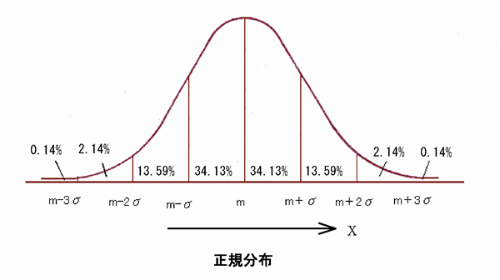
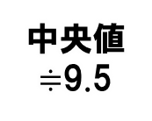
(相加)平均は在院日数の評価には向いていない！
中央値
$≑$9.5
平均値
≑12
患者数
横軸を対数化すると
正規分布に近づく
在院日数
Notes:
さて、前回は在院日数を平均で考えるのは問題点もあることをお話ししました。
こういった右に裾野が長い分布のことを「右にゆがんだ分布」と呼ぶのですが、所得の分布など、同じような分布をとるものもいろいろあります。
こういう分布の時には、横軸を対数に変換することがあります。
＜アニメーション＞
右下の在院日数の分布の横軸を対数化下ものが左図になるのですが、このような変換をすると左上の様な先程触れた正規分布に近づくことが知られています。
対数変換した分布ではその平均値が代表としての価値を持つようにもなります。

Slide 3
相乗平均 (幾何平均)
Geometric Mean $=\left(A1×A2×A3×・・・×An\right)1/n$
$$Log(GM)=\frac{Log\left(A1\right)+Log\left(A2\right)+Log\left(A3\right)+・・・+Log(An)}{n}$$
Notes:
ところで、このように対数化したものを平均するというのは、どういう意味があるのでしょうか。
相乗平均もしくは幾何学平均という言葉を聞いたことがあるでしょうか。
この2つは同じものを意味するのですが、含まれるデータがｎ個あった場合に、すべてを掛け合わせて、ｎ乗根を計算することで得られ、上の式のように表現できます。
この式で、左右の対数をとったものが2つめの式になるのですが、この式の右の項が意味するのはまさに先に対数化して平均する、ということになります。
つまり、対数化して平均するというのは相乗平均を求める、ということを意味し、数学的にも意味があるのです。

Slide 4
平均値・中央値・相乗平均
在院日数 | 平均値GUI | 中央値 | 相乗平均値
1, 2, 3, 4, 5 | 3.0 | 3.0 | 2.61
1, 2, 3, 4, 10 | 4.0 | 3.0 | 2.99
1, 2, 3, 4, 20 | 6.0 | 3.0 | 3.44
1, 2, 3, 4, 30 | 8.0 | 3.0 | 3.73
Notes:
いわゆる平均値は相加平均のことを指しますが、この平均値と中央値、相乗平均値がデータの分布によってどのように変わるかみてみましょう。
5人分の在院日数が4人目まではそれぞれ1日、2日、3日、4日でかわらないのに、5人目だけ、5日、10日、20日、30日と長くなるケースをあげています。
3つの代表値も計算してみるとこの表のようになります。
平均値は外れ値によって大きく影響を受けていることが分かる一方、中央値はすべて3日で変わっていません。
平均値は外れ値の影響を受けすぎる一方で、中央値はあまりにも不動で、分布の違いを全く表現できない懸念も否定できません。
相乗平均値はその中間ともいえますので、場合によるでしょうが、こうした値も代表値としてふさわしいこともあり得ます。
使える場面があったら検討してみて下さい。

Slide 5
数値データの集計
代表値で比較
代表値で比較するのが簡便
夜食を食べる人・食べない人の体重を比較
ヒストグラムそのものではなく、平均と標準偏差を比較
夜食習慣別の平均体重
体重
 | 回答数 | 平均(Kg) | 標準偏差
する | 24 | 58.5 | 4.93
しない | 76 | 50.32 | 4.07
計 | 100 | 52.45 | 4.44
夜食
Notes:
さて、とはいっても代表値として使用頻度が高いのは平均値です。
分布の情報を追加するために標準偏差というものも役に立つ場面があります。
この例では、夜食の習慣の有無で体重がどう変わるのかを比較しています。
標準偏差が加わると分布についても比較が可能になります。

Slide 6
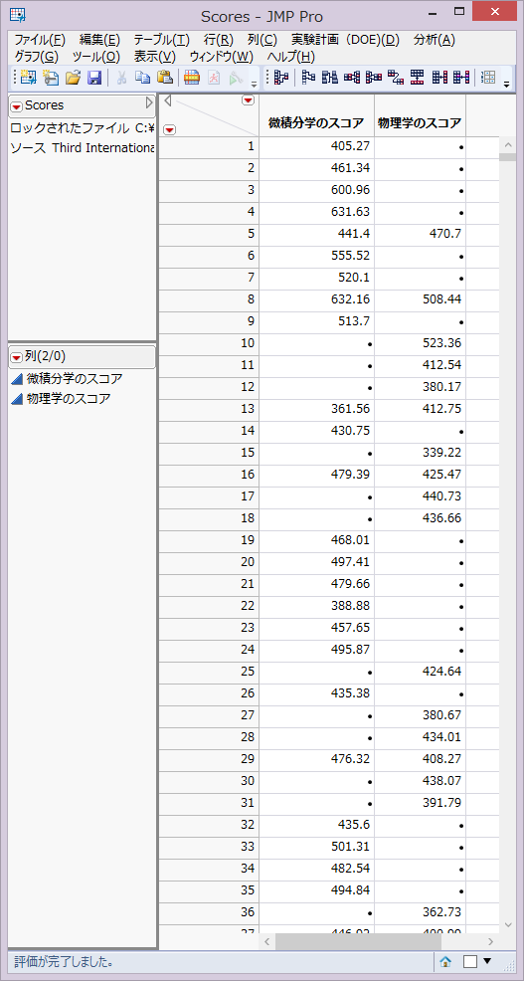
二変量の分析
これまでは一変量の分析を
考えてきた
分布の形状 (ヒストグラム) や
代表値 (平均・分散) など
二変量に興味がある
場合は？
２教科の点の関係など
Notes:
これまでは一つの変量の分析について考えてきましたが、実際には2つ以上の変量について考える場面も多いのではないでしょうか。
ここで統計ソフトジャンプのサンプルデータに入っている微積分のスコアと物理学のスコア、2つの変量の分布についての例を挙げています。

Slide 7
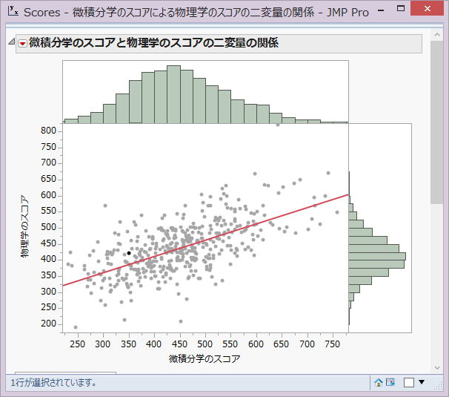
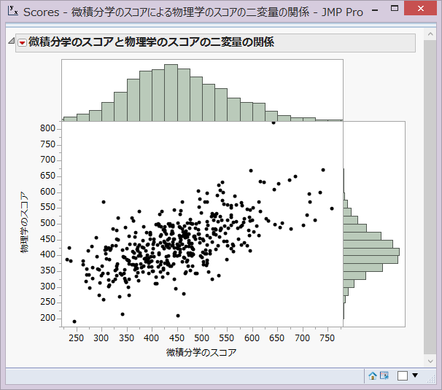
二変量の分析
散布図による関係の視覚化
Notes:
こうした場合には散布図というのも視覚化の手法としてよく使われます。
縦軸の物理学スコアと、横軸の微積分学のスコア、それぞれにヒストグラムを追加すると情報量はもう少し増えることにもなります。

Slide 8
二値データの集計
単純集計
一変数のみに着目した集計
問1
実家はどこですか？
問2
たこ焼き器を持っていますか？
N=35
N=35
Notes:
質的なデータの場合はどのように扱うことになるでしょうか。
ここにあげる例では。実家は大阪府かそれ以外か？ たこ焼き器を持っているかいないか？という2つの問いの結果をまとめています。
それぞれの割合に興味があることが多いので、内訳を表現しやすい円グラフや帯グラフを用いられることが多いのではないでしょうか。

Slide 9
二値データの集計
クロス集計
二変数の関係に着目した集計
所持
 | 有り | 無し | 計
大阪人 | 8 | 2 | 10
その他 | 11 | 14 | 25
計 | 19 | 16 | 35
住所
Notes:
また、このような2つの問いの結果は２変数データでもあるので、このような場合はクロス集計表を作ると理解が進みます。
クラス集計表は２元分割表として習った方も多いかも知れません。
行と列に分けてそれぞれを表現すると、必ずしも図にしなくても理解しやすくなります。

Slide 10
項目データ (三項目以上の名義尺度)
単純集計
米を炊かない
0.50%
その他
5.10%
自分で生産
3.10%
もらっている
12.30%
スーパー・量販店
37.20%
問
ふだんどこで
お米を買いますか
（Ｎ＝1113）
親戚知人から
9.40%
生産者から
15.80%
米穀店
7.10%
通販
0.40%
生協（共同購入）
5.60%
百貨店
0.60%
生協（店舗・宅配）
2.80%
Notes:
３項目以上の時も内訳が知りたい場合には円グラフを使うことが多いのではないでしょうか。
この例では「普段どこでお米を買いますか？」という質問を１１１３人に対して行った結果を表しています。
スーパー量販店が40％近くを占めて一番多いということが一目で分かります。

Slide 11
項目データ (三項目以上の順序尺度)
単純集計
表示する順序に意味があることに注意
Notes:
回答が順序尺度である場合には、表示する順序にも配慮が必要にもなります。
先の質問に続いて「１日１食はお米を食べたいですか？」「多少高くても環境に配慮した農作物を買うことがありますか？」という質問をそれぞれ５段階で答えてもらった結果を示しています。
このようなケースでは順序に配慮した帯グラフを用いることが多いです。

Slide 12
項目データ(順序尺度)×二値データ(名義尺度)
クロス集計
項目データごとの標本数が
異なる場合があることに注意
多少高くても環境に配慮した農産物を買うことがある？
Notes:
順序尺度と二値データのクロス集計を表現する場合もあるかも知れません。
二値データ、この場合であれば、男女それぞれに帯グラフを用いた上で、両群の合計を表しています。

Slide 13
イントロダクション
データ特性、可視化
ソフトウエア
2元分割表
検定・推定
相関と回帰
因果推論とまとめ
1
2
3
4
5
6
7
Notes:
第2章では、データ特性と可視化 について確認しました。
次章では統計で用いられるソフトウェアについて触れてみましょう。

